Slide 1
- 도 정 지 식 포 털 -
사용자 메뉴얼
2021.12

Slide 2
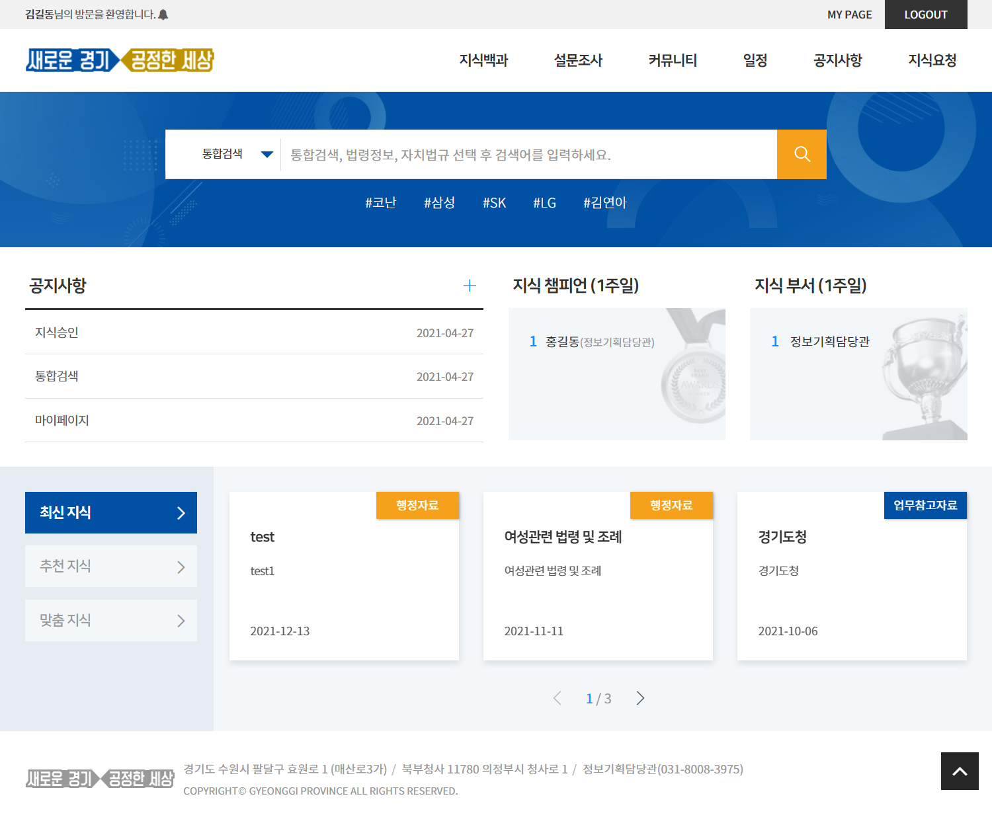
1. 메인화면
가. 화면 설명 ○ 지식포털 접속 시 첫 화면 나. 기능 설명 ① 알림 : 사용자 별 이용정보 알림 확인 - 클릭 시 이용정보 알림 팝업창 열림 ② 마이페이지 : 사용자 별 개인화 정보 확인 - 클릭 시 마이 페이지로 이동 ③ 로그아웃 - 클릭 시 행정포털 로그인 페이지로 이동 ④ 통합검색 : 통합검색, 법령정보, 자치법규 검색 - 검색할 분류를 선택 한 후 검색어를 입력하고 검색 버튼을 클릭 - 클릭 시 통합검색으로 이동 ⑤ 공지사항 : 최신 공지사항 - 클릭 시 공지사항 상세로 이동 ⑥ 우수 부서/우수 사용자 : 지식 마일리지 획득 상위 부서 및 사용자 ⑦ 최신/추천/맞춤지식 : 최신 지식과 조회 수, 추천 수가 높은 지식 목록 - 클릭 시 지식백과 상세로 이동
1
2
3
4
5
6
7

Slide 3
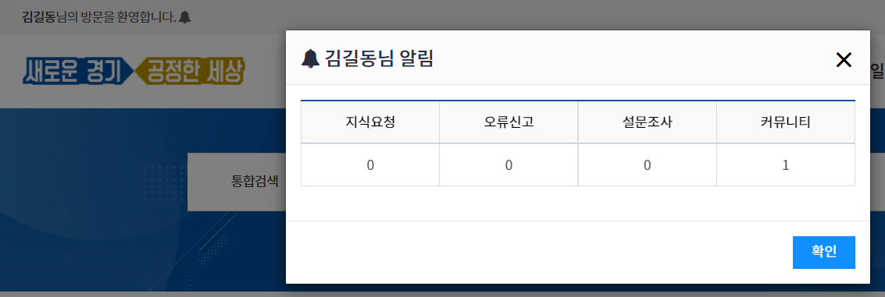
1-1. 이용정보 알림
가. 화면 설명 ○ 이용정보 알림 화면 나. 기능 설명 ① 이용정보 건수 - 카테고리 별 승인 및 답변 대기중인 이용정보 건수 표시 ② 확인 - 클릭 시 이용정보 팝업창을 종료
1
2

Slide 4
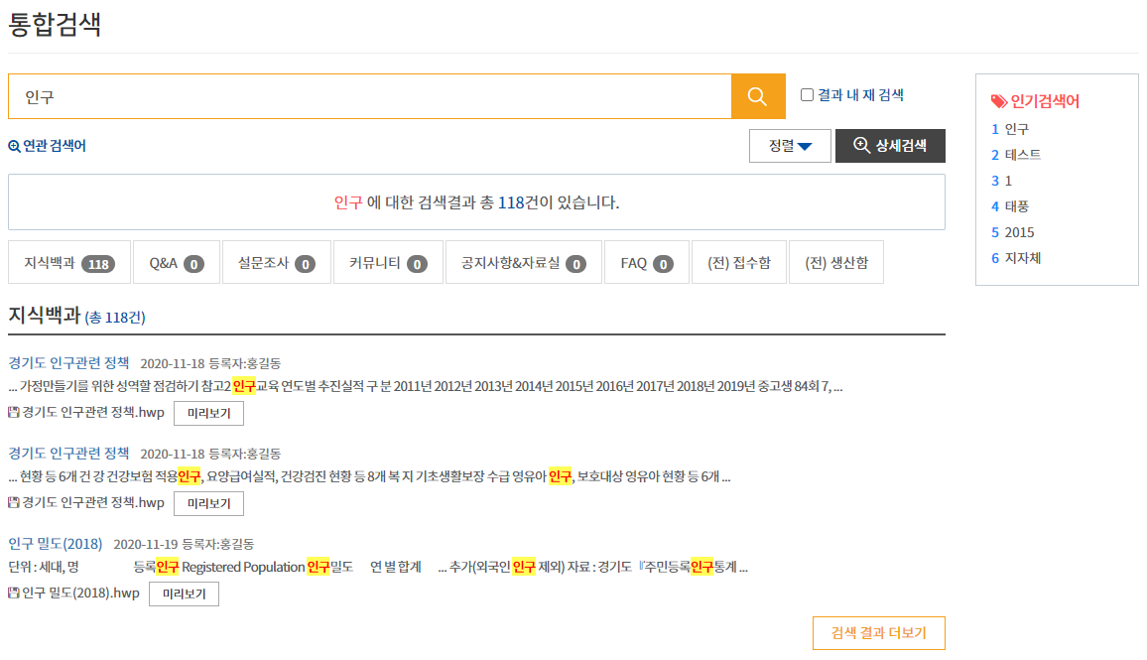
1-2. 통합검색
가. 화면 설명 ○ 통합검색 결과 조회 화면 나. 기능 설명 ① 통합검색 : 검색어에 대한 검색 결과 목록 조회 - 검색어 입력 후 검색 버튼 클릭 ② 검색 결과 더보기 - 클릭 시 해당 카테고리의 검색결과만 조회
1
2

Slide 5
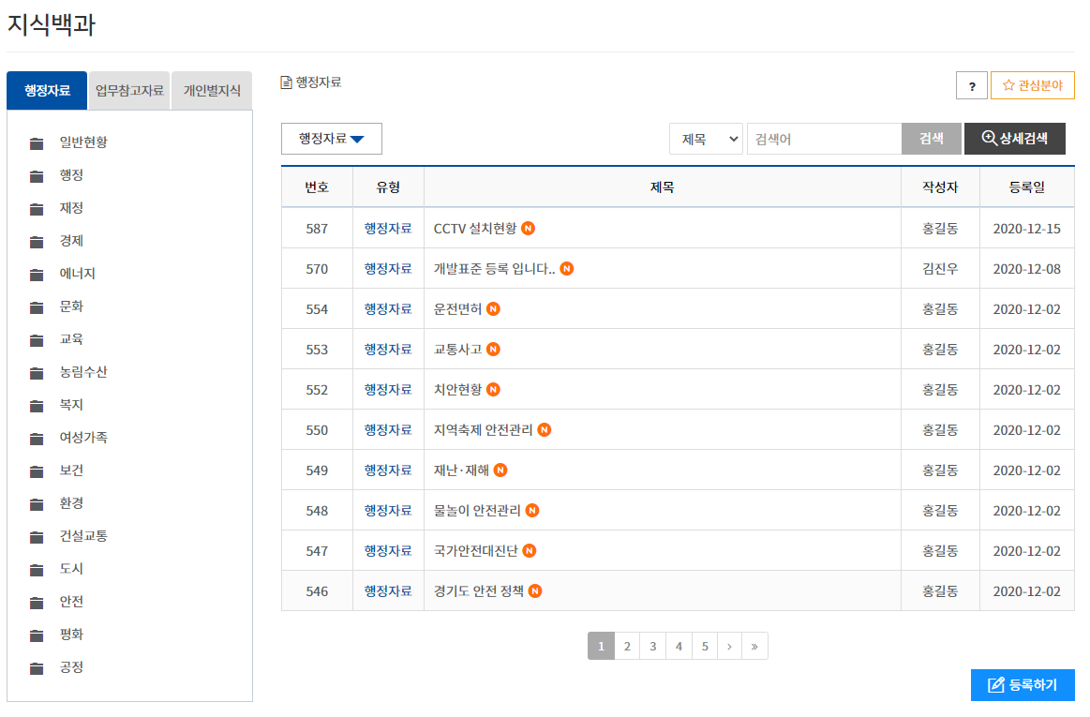
2. 지식백과 목록
가. 화면 설명 ○ 지식백과 목록 조회 화면 나. 기능 설명 ① 지식맵 : 지식의 유형 - 지식맵을 선택하여 해당 유형의 지식 목록을 확인한다. ② 관심분야 : 선택한 지식맵을 관심분야로 등록한다. - 등록된 관심분야는 마이페이지에서 확인할 수 있다. ③ 검색 - 검색 유형을 선택 한 후 검색어를 입력하고 버튼을 클릭한다. - 클릭 시 검색 결과 목록이 조회된다. ④ 등록하기 : 지식 등록 - 지식등록 페이지로 이동한다. - 클릭 시 지식백과 등록으로 이동한다.
1
2
3
4

Slide 6
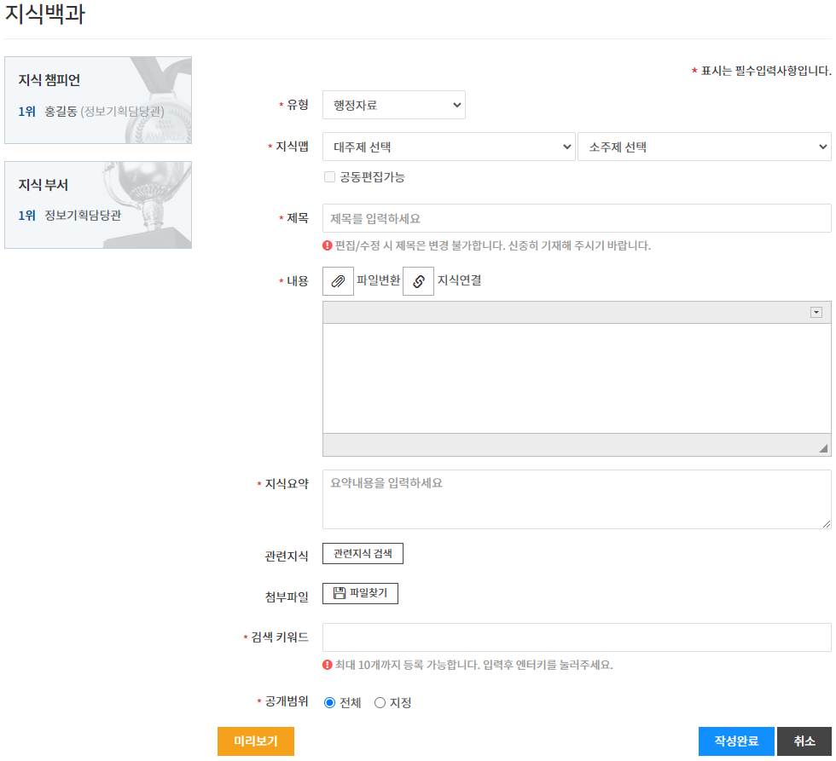
3. 지식백과 등록
가. 화면 설명 ○ 지식백과 등록 화면 나. 기능 설명 ① 지식 입력 : 지식으로 등록할 내용을 입력한다. - 유형 및 대주제, 소주제: 등록한 지식의 지식 맵 카테고리를 선택한다. ※ 대주제, 소주제 카테고리 지정 후, 지식 자료 등록 시 카테고리 변경 불가능 → 등록 전 카테고리 재확인 필요 - 공동편집가능(개인별지식에서만 활성화) : 공동편집가능여부를 체크한다. 공동편집가능 시 등록자 외에도 수정이 가능하다. - 제목/내용 : 지식의 제목과 내용을 입력한다.(※ 지식 자료 등록 후, 제목은 변경 불가능) - 파일변환 : 기존문서(HWP, XLSX)를 웹 문서로 변환하여 내용에 입력한다. - 지식연결 : 기존지식을 하이퍼링크로 연결하거나 임의의 하이퍼링크 주소를 입력한다. - 지식요약 : 지식의 요약 내용을 입력한다. - 관련지식/첨부파일 : 지식 검색 후 관련지식을 등록한다. / 첨부파일 선택 후 등록한다. - 공개범위 : 지식 열람 대상을 지정한다. ② 미리보기 : 입력한 내용을 상세화면으로 확인한다. - 팝업 창을 통해 조회된다. ③ 작성완료 : 입력한 내용을 지식으로 등록한다. - 클릭 시 지식등록 후 지식목록으로 이동
1
2
3

Slide 7
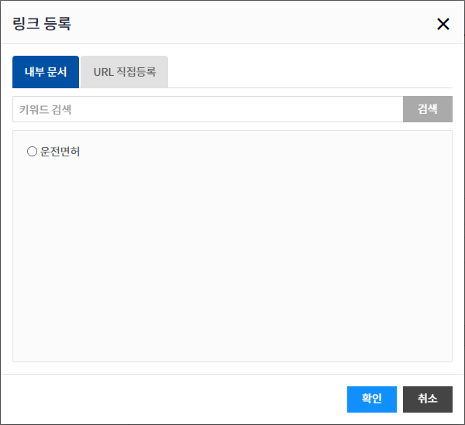
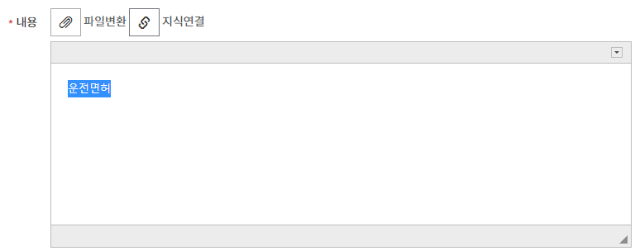
3-1. 지식연결
가. 화면 설명 ○ 지식연결 등록 화면 나. 기능 설명 ① 지식연결 대상 텍스트 선택 : 지식을 연결할 텍스트를 드래그 한다. - 텍스트가 선택된 상태에서만 지식연결이 가능하다. ② 지식연결 검색 - 선택된 텍스트로 지식을 검색한다. ③ 지식 목록 - 지식 검색 결과를 표시한다. - 원하는 지식 선택 후 텍스트에 지식을 연결한다. URL 직접등록 - 원하는 지식 결과가 없을 경우 연결한 URL을 직접 입력한다. ⑤ 검색 - 연결을 위한 지식을 검색한다. ⑥ 확인 - 선택한 지식연결을 등록한다.
4
5
3
2
1
6

Slide 8
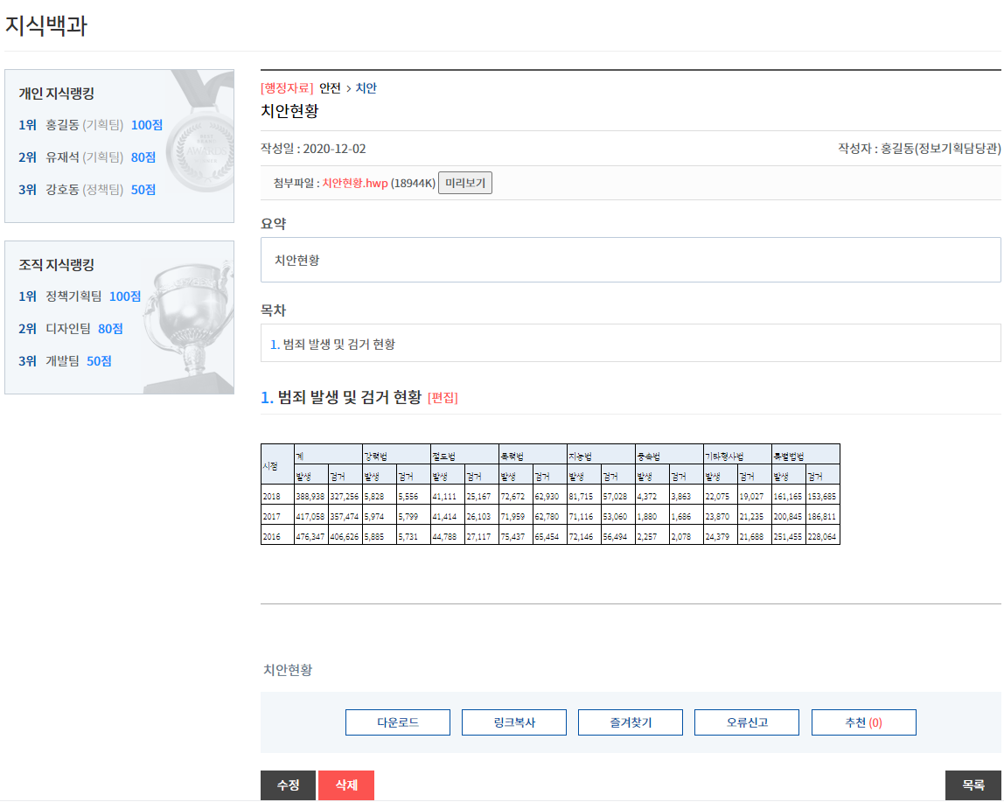
4. 지식백과 상세
가. 화면 설명 ○ 지식 상세 화면 나. 기능 설명 ① 첨부파일/미리보기 : 등록된 첨부파일을 확인한다. - 미리보기 클릭 시 등록된 첨부파일 내용이 출력된다. ② 목차 이동 : 선택한 목차로 이동된다. ※ 18pt 파란색 ○ 문자를 목차로 인식해 변환합니다. ③ 지식 편집 : 선택한 목차 내용을 편집하는 페이지로 이동한다. ④ 다운로드/링크복사/즐겨찾기/오류신고/추천 - 다운로드 : 지식을 다운로드 한다. - 링크복사 : 지식의 하이퍼링크를 복사한다. - 즐겨찾기 : 지식을 즐겨찾기로 등록하여 마이페이지에서 확인한다. - 오류신고 : 지식의 오류를 신고한다. 수정 : 지식을 수정하는 페이지로 이동한다. ⑥ 삭제 -지식을 삭제한다.
1
2
3
4
5

Slide 9
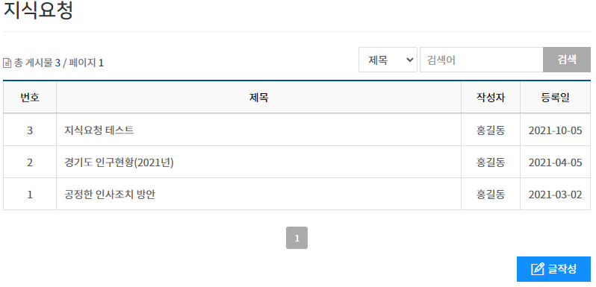
5. 지식요청 목록
가. 화면 설명 ○ 지식요청 목록 화면 나. 기능 설명 검색 - 검색 유형을 선택 한 후 검색어를 입력하고 버튼을 클릭한다. - 클릭 시 검색 결과 목록이 조회된다. ③ 글작성 : 지식요청 등록 - 클릭 시 지식요청 등록 페이지로 이동된다.
1
2

Slide 10
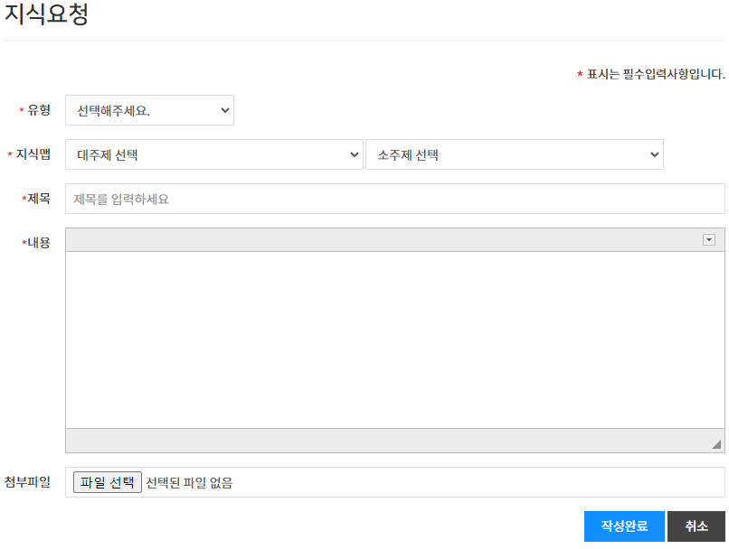
6. 지식요청 등록
가. 화면 설명 ○ 필요한 지식을 요청하는 목록 화면 나. 기능 설명 ① 지식요청 입력 - 유형 : 지식 유형을 선택한다. - 지식맵 : 지식맵을 선택한다. - 제목 : 지식요청 제목을 입력한다. - 내용 : 지식요청 내용을 입력한다. - 첨부파일 : 첨부파일을 등록한다. ② 작성완료 : 지식요청 등록 - 입력한 내용을 지식요청으로 등록한다. - 클릭 시 지식요청 목록으로 이동된다.
1
2

Slide 11
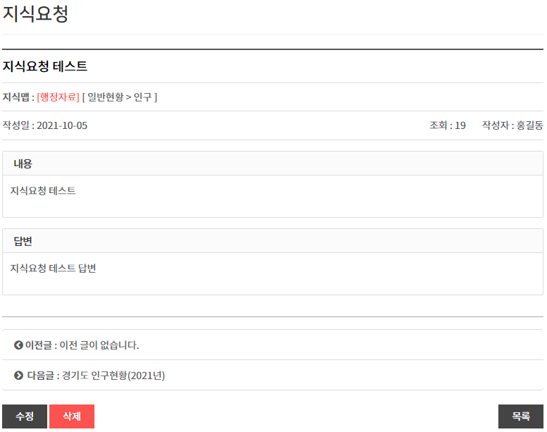
7. 지식요청 상세
가. 화면 설명 ○ 지식요청 상세 화면 나. 기능 설명 ① 수정 - 지식요청을 수정한다. ② 삭제 - 지식요청을 삭제한다.
1
2

Slide 12
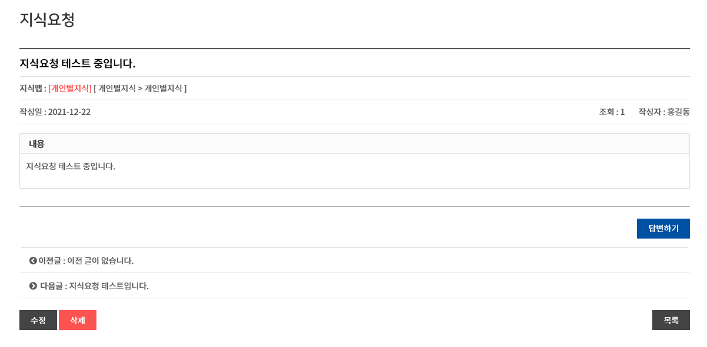

7-1. 지식요청 답변하기 상세
가. 화면 설명 ○ 지식요청 답변하기 상세 화면 나. 기능 설명 ① 답변하기 - 요청사항에 대한 답변을 할 수 있다. ※ 답변 등록 후 추가 답변 시, 기존 답변이 지워집니다.

Slide 13
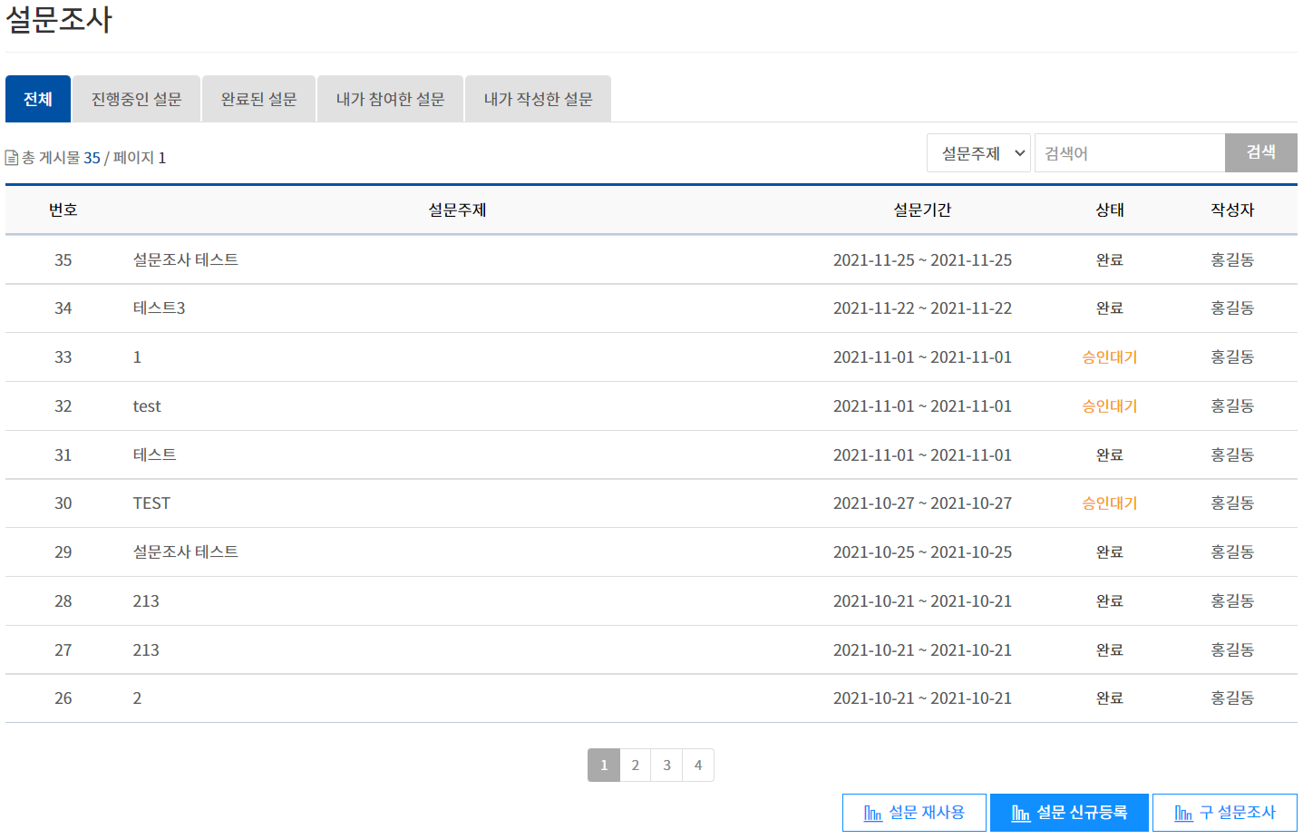
8. 설문조사 목록
가. 화면 설명 ○ 설문조사 목록 화면 나. 기능 설명 ① 목록 구분 - 전체, 진행중인 설문, 완료된 설문, 내가 참여한 설문, 내가 작성한 설문으로 목록을 구분한다. ② 검색 - 검색 유형을 선택 한 후 검색어를 입력하고 버튼을 클릭한다. - 클릭 시 검색 결과 목록이 조회된다. ③ 설문 등록 - 기존 설문 재사용하거나 신규로 등록한다. - 클릭 시 설문 등록 페이지로 이동한다. - 구 설문조사 페이지로 이동한다.
1
2
3

Slide 14
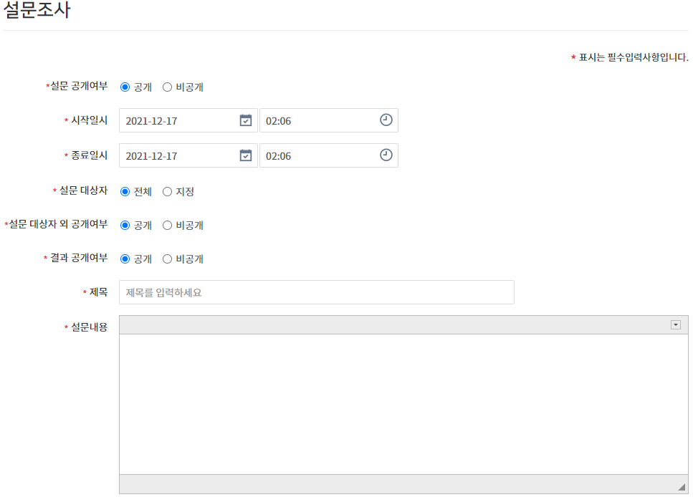
9. 설문조사 등록
가. 화면 설명 ○ 설문조사 등록 화면 나. 기능 설명 ① 설문조사 상세 입력 - 설문 공개여부 : 설문조사 공개/비공개를 선택한다. - 시작 일시 : 설문조사 시작 일시를 입력한다. - 종료 일시 : 설문조사 종료 일시를 입력한다. - 설문 대상자 : 설문조사 대상자를 선택한다.(대상자 지정 시 부서/개인/그룹* 선택) * 그룹 편집은 마이페이지 - My 그룹에서 편집 가능 - 설문 대상자 외 공개여부 : 설문 대상자 외에게는 설문을 공개할지 여부를 결정한다. - 결과 공개여부 : 설문조사 결과 공개여부를 선택한다. - 제목 : 설문조사 제목을 입력한다. - 설문내용 : 설문조사 내용을 입력한다.
1

Slide 15
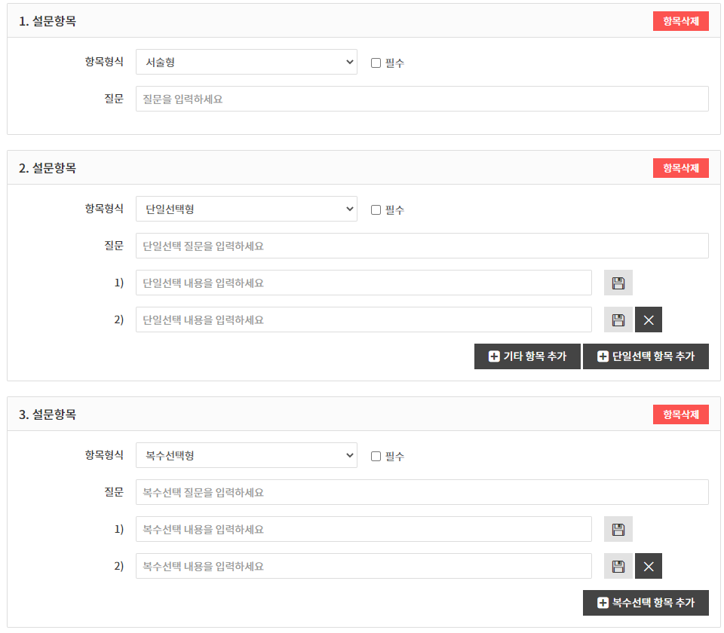
9-1. 설문조사 등록(문항)
가. 화면 설명 ○ 설문조사 등록 화면(문항) ○ 설문 항목에 그림 삽입 가능. 그림에 대한 부연 설명(예: 그림1, 그림2 등)이 반드시 입력돼야 한다. 나. 기능 설명 ① 서술형 항목 등록 - 서술형 답변을 입력 받을 수 있다. ② 단일 선택형 항목 등록 - 1개의 답변을 입력 받을 수 있다. - 2개의 선택항목 외에 항목을 추가 등록 시, [+단일선택 항목 추가] 버튼 누르면 항목이 하나씩 추가된다. - [+기타 항목 추가] 입력 시, 기타의 의견을 답으로 받을 수 있다. [Ⅹ 기타 항목 삭제]도 가능하다. ③ 복수 선택형 항목 등록 - 여러 개의 답변을 입력 받을 수 있다.
1
2
3

Slide 16
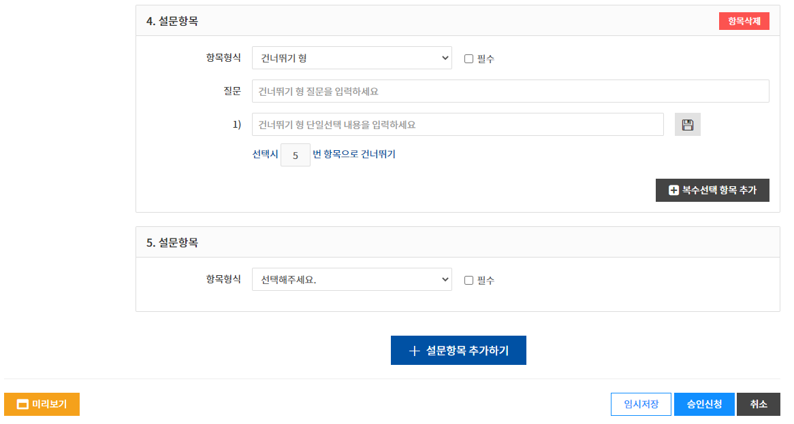
9-2. 설문조사 등록(문항)
2. 기본 지침
가. 화면 설명 ○ 설문조사 등록 화면(문항) 나. 기능 설명 ① 건너뛰기 항목 등록 - 예제 선택 시 건너뛰기 대상 항목으로 자동 이동된다. ② 건너뛰기 대상 항목 등록
1
2

Slide 17
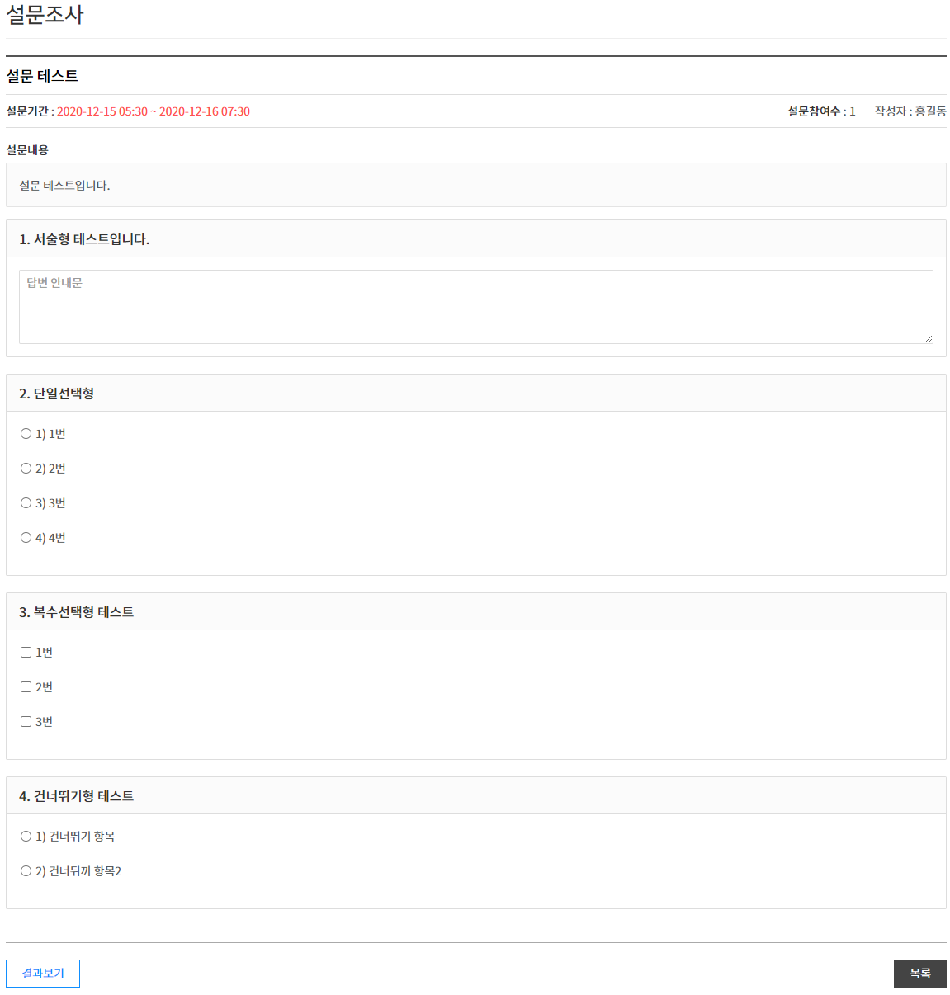
10. 설문조사 상세
2. 기본 지침
가. 화면 설명 ○ 설문조사 상세 화면 나. 기능 설명 ① 설문조사 참여 - 설문항목에 응답한다. ② 결과보기 - 응답한 결과를 확인한다.
1
2

Slide 18
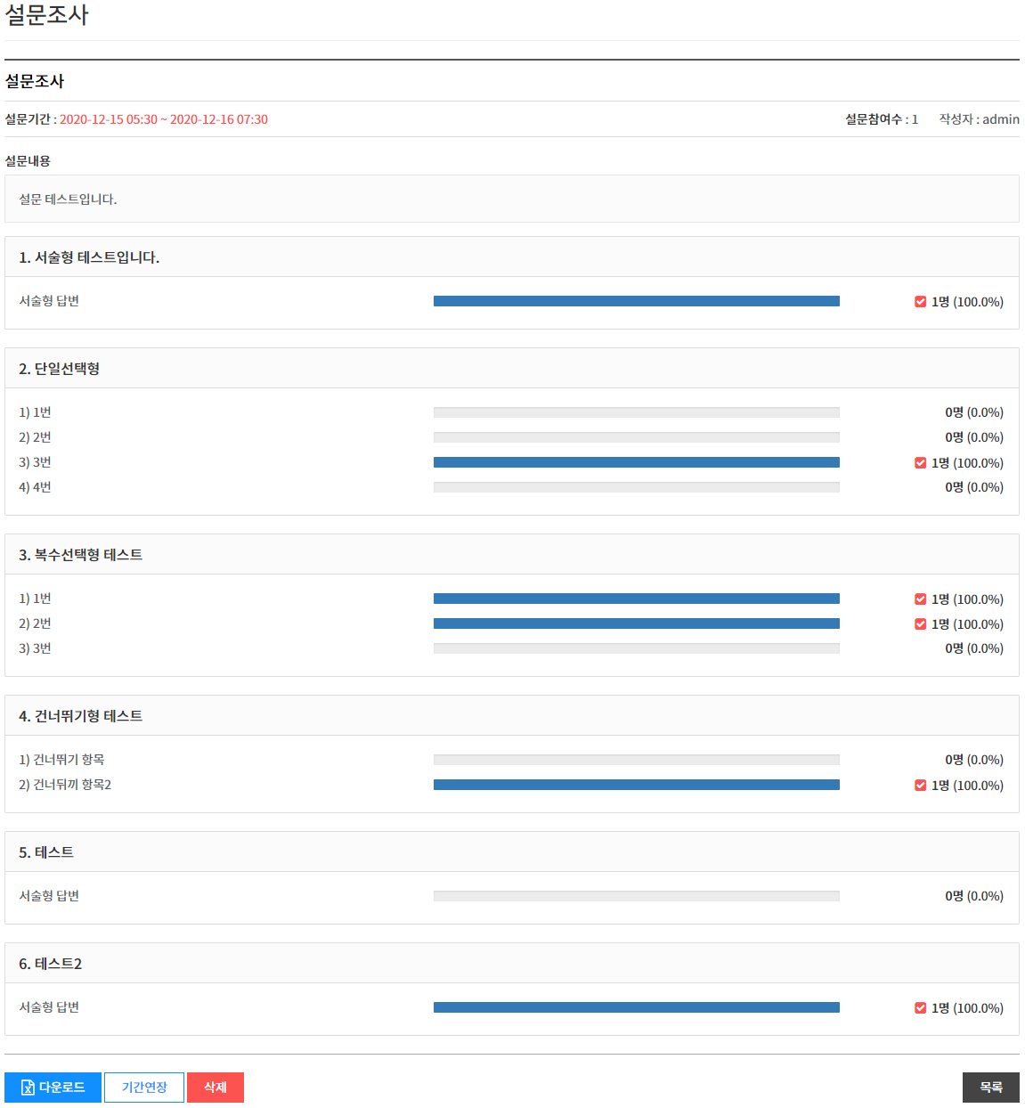
11. 설문조사 결과
2. 기본 지침
가. 화면 설명 ○ 설문조사 결과 화면 나. 기능 설명 ① 설문조사 결과 - 응답한 결과를 확인한다. ② 다운로드/기간연장/삭제 - 다운로드 : 설문조사 결과를 엑셀파일로 다운로드 한다. - 기간연장 : 설문조사 기간을 연장한다. - 삭제 : 설문조사를 삭제한다.
1
2

Slide 19
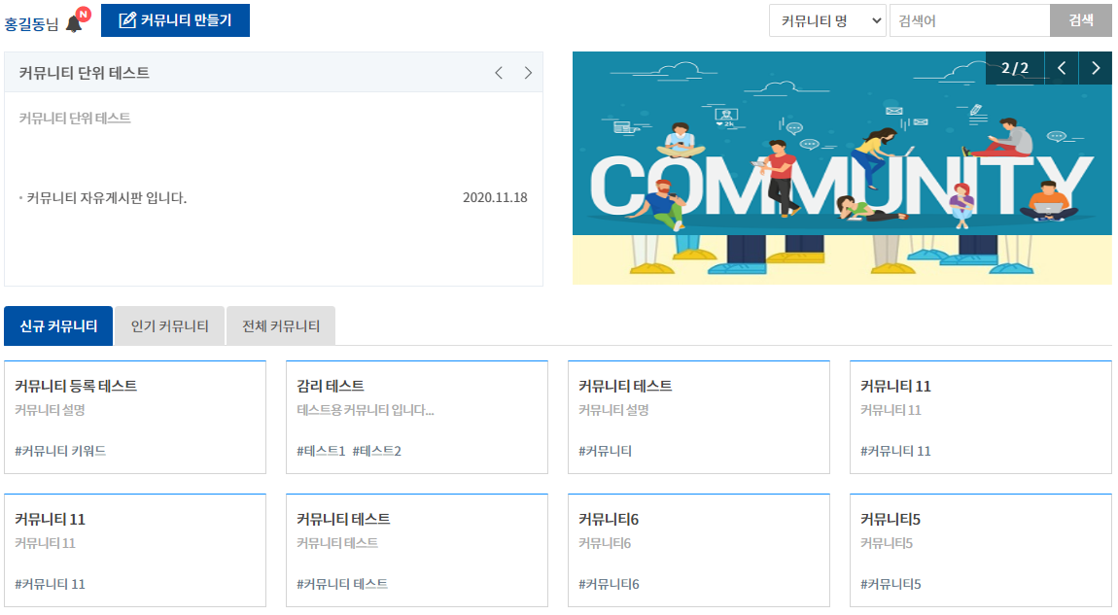
12. 커뮤니티 목록
가. 화면 설명 ○ 커뮤니티 목록 화면 나. 기능 설명 ① 커뮤니티 등록 - 커뮤니티 등록 페이지로 이동한다. ② 나의 커뮤니티 - 내가 가입한 커뮤니티를 표시한다. ③ 커뮤니티 검색 - 커뮤니티를 검색(커뮤니티명/커뮤니티 설명/키워드)한다. ④ 커뮤니티 배너 - 커뮤니티 홍보용 배너를 표시한다. 커뮤니티 목록 구분 - 신규, 인기, 전체로 커뮤니티 목록을 구분한다.
1
3
2
4
5

Slide 20
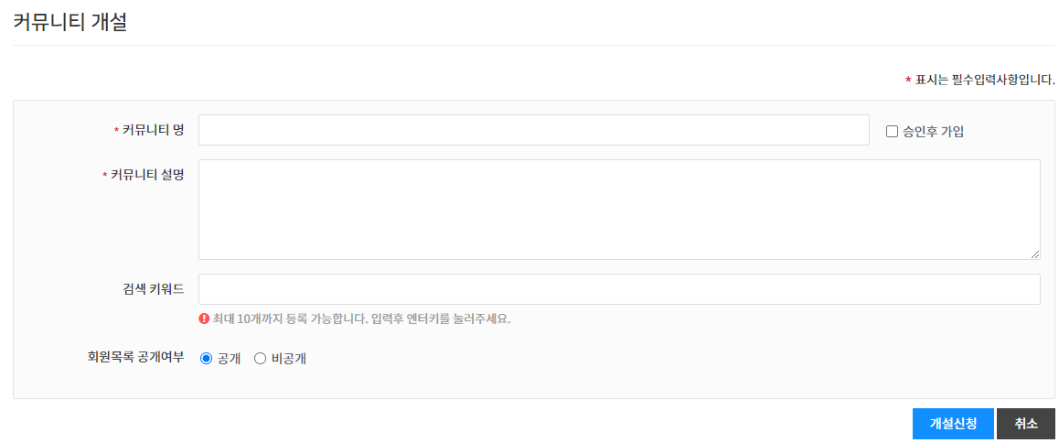

13. 커뮤니티 개설
가. 화면 설명 ○ 커뮤니티 개설 화면 나. 기능 설명 ① 커뮤니티 정보 입력 - 커뮤니티 명 : 커뮤니티 명을 입력한다. - 커뮤니티 설명 : 커뮤니티 설명을 입력한다. - 검색키워드 : 커뮤니티 검색을 위한 키워드를 입력한다. - 회원목록 공개여부 : 커뮤니티 회원 목록 공개여부를 선택한다. ② 개설신청 - 입력한 정보의 커뮤니티를 등록한다. - 클릭 시 커뮤니티 목록페이지로 이동한다. ③ 승인 후 가입 - 승인 후 가입여부를 결정 할 수 있다. - 승인 후 가입 선택 : 회원 승인 요청 시, 커뮤니티 개설자(관리자)가 승인 후에 가입 완료된다. - 승인 후 가입 미 선택 : 별도의 가입 승인없이 커뮤니티 회원 가입이 된다.
1
2

Slide 21
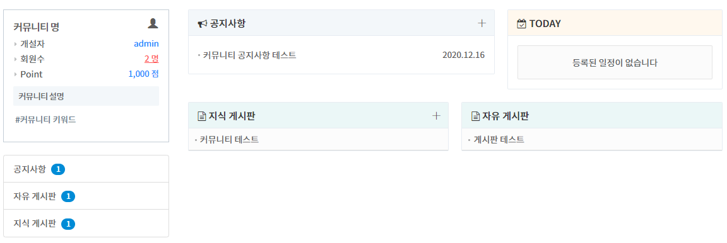
14. 커뮤니티 상세
가. 화면 설명 ○ 커뮤니티 상세 화면 나. 기능 설명 ① 커뮤니티 관리 - 커뮤니티 관리 페이지로 이동한다. ② 회원 수 - 해당 커뮤니티의 현재 회원 수를 표시한다. 공지사항/자유게시판/지식게시판 - 클릭 시 각 게시판으로 이동한다.
1
2
3

Slide 22
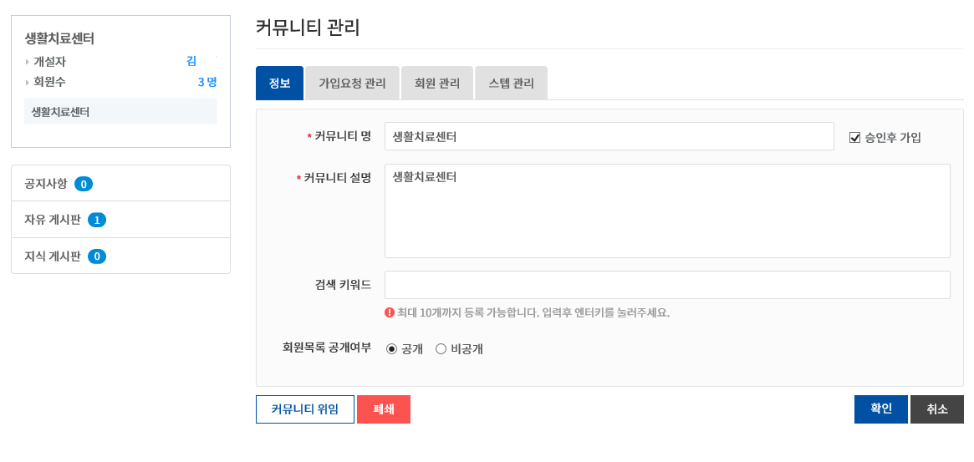


15. 커뮤니티 관리(정보)
가. 화면 설명 ○ 커뮤니티 관리 화면 ○ 커뮤니티 관리자 페이지 접속 이후의 과정 나. 기능 설명 ① 정보/가입요청관리/회원관리/스텝관리 - 정보: 커뮤니티 정보를 변경한다. ② 커뮤니티 위임/폐쇄 - 커뮤니티를 위임 : 커뮤니티를 다른 사람에게 위임한다. - 폐쇄 : 커뮤니티를 폐쇄한다.

Slide 23
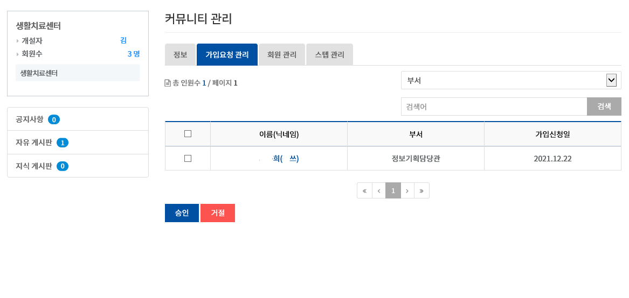
15-1. 커뮤니티 관리(가입요청 관리)
가. 화면 설명 ○ 커뮤니티 관리 화면 ○ 커뮤니티 관리자 페이지 접속 이후의 과정 나. 기능 설명 ① 가입요청관리 - 승인 후 가입으로 커뮤니티를 개설할 경우 ② 승인/거절 - 커뮤니티 회원 가입 승인 요청 시, 승인 또는 반려를 할 수 있다.

Slide 24
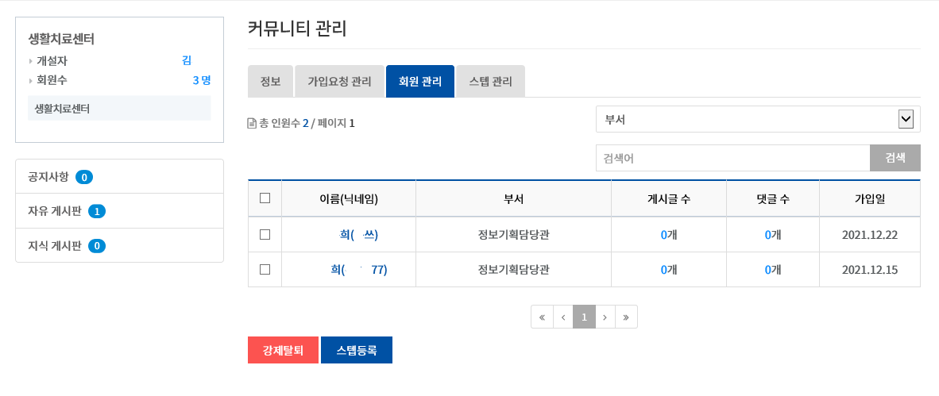
15-2. 커뮤니티 관리(회원 관리)
가. 화면 설명 ○ 커뮤니티 관리 화면 ○ 커뮤니티 관리자 페이지 접속 이후의 과정 나. 기능 설명 ① 회원 관리 - 등록된 회원 명단을 확인할 수 있다. - 부서/이름+닉네임으로 회원 검색이 가능하다. ② 강제탈퇴/스텝등록 - 등록된 회원을 강제 탈퇴 시킬 수 있다. - 회원을 스텝으로 등록할 수 있다.

Slide 25
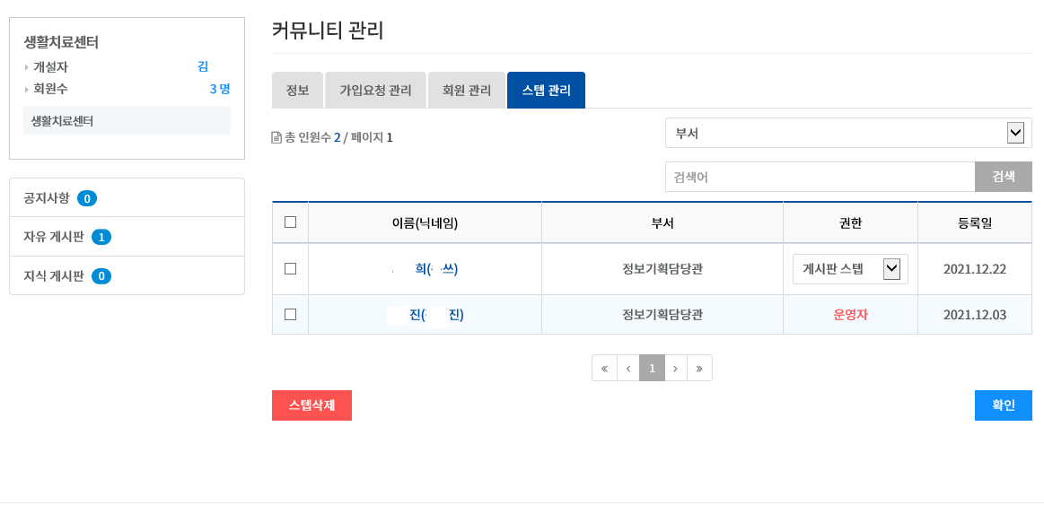

15-2. 커뮤니티 관리(스텝 관리)
가. 화면 설명 ○ 커뮤니티 관리 화면 ○ 커뮤니티 관리자 페이지 접속 이후의 과정 나. 기능 설명 ① 스텝 관리 - 회원 관리 탭에서 회원을 스텝으로 등록한다. - 부서/이름+닉네임으로 회원 검색이 가능하다. ② 권한 설정 - 게시판 스텝/회원 관리 스텝으로 권한을 부여할 수 있다. ③ 스텝 삭제 - 스텝으로 설정된 회원의 권한을 삭제할 수 있다.

Slide 26
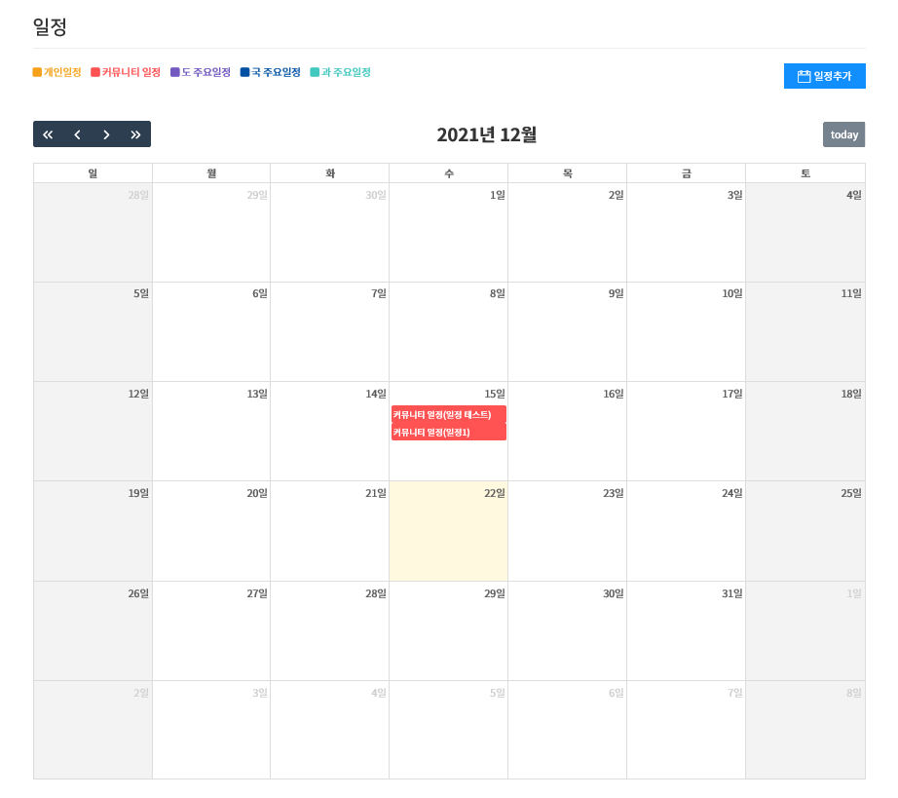


16. 일정
가. 화면 설명 ○ 일정 목록 나. 기능 설명 ① 일정 - 등록된 일정 내용이 표시된다. - 클릭 시 일정 상세로 이동한다. ② 일정추가 - 일정추가 페이지로 이동한다.

Slide 27
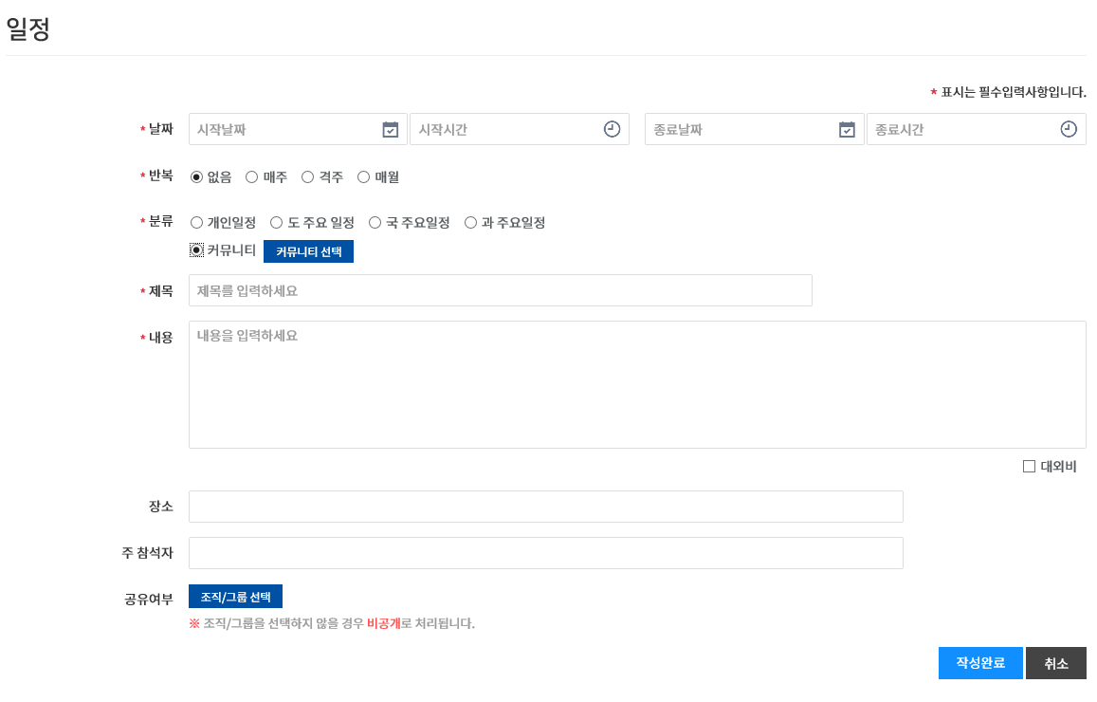

17. 일정 등록
가. 화면 설명 ○ 일정 등록 화면 나. 기능 설명 ① 일정 입력 - 등록한 일정 내용을 입력한다. - 개인일정/도 주요일정/국 주요일정/과 주요일정/커뮤니티일정으로 구분된다. - 커뮤니티 일정 등록의 경우, 커뮤니티 선택을 해야 한다. - 등록 일정은 대외비 설정이 가능하다. ② 작성완료 - 입력한 내용으로 일정을 등록한다.

Slide 28
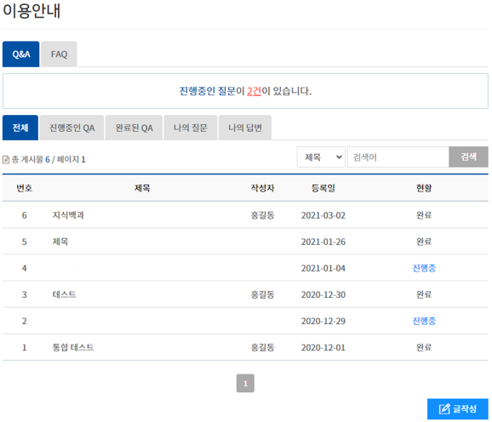


18. 이용안내(Q&A 및 FAQ)
가. 화면 설명 ○ Q&A 목록 화면 ○ 도정지식포털 관련 질문을 등록한다. 나. 기능 설명 이용안내 구분 - Q&A와 FAQ를 선택한다. ② Q&A 목록 구분 - 전체/진행중인Q&A/완료된Q&A/나의 질문/나의 답변으로 목록을 구분한다. ③ 검색 - 검색 유형을 선택 한 후 검색어를 입력하고 버튼을 클릭한다. - 클릭 시 검색 결과 목록이 조회된다. ④ 글작성 : Q&A 등록 - 클릭 시 Q&A 등록 페이지로 이동된다.
1
2

Slide 29
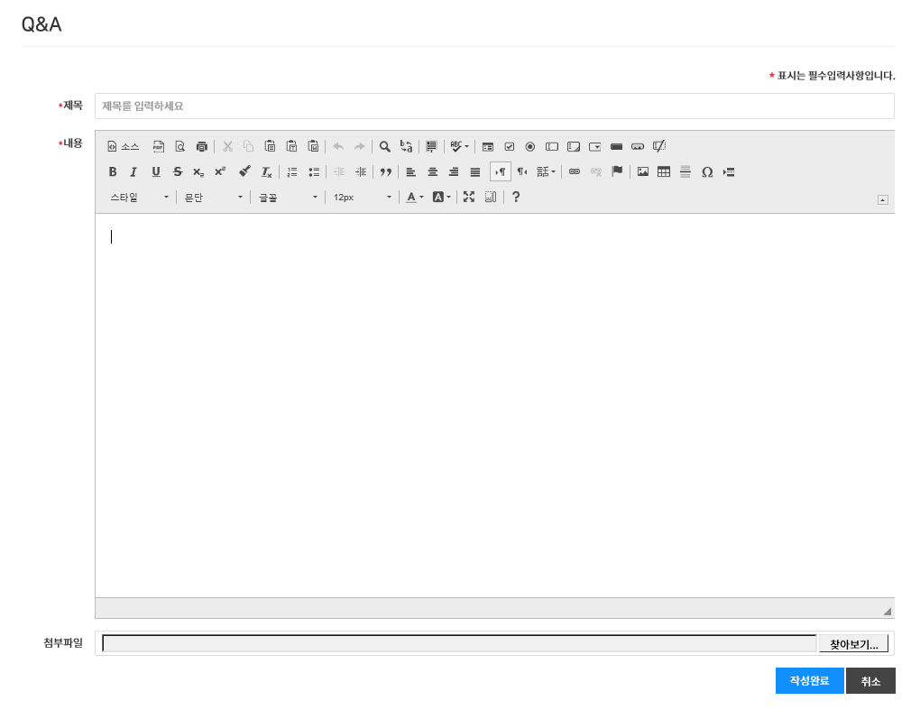
18-1. Q&A 등록
가. 화면 설명 ○ Q&A 등록 화면 나. 기능 설명 ① Q&A 입력 - 도정지식포털과 관련된 질문을 등록한다. - 제목, 내용, 첨부파일을 입력한다. ② 작성완료 : Q&A등록 - 입력한 내용을 Q&A로 등록한다. - 클릭 시 Q&A목록으로 이동된다.

Slide 30
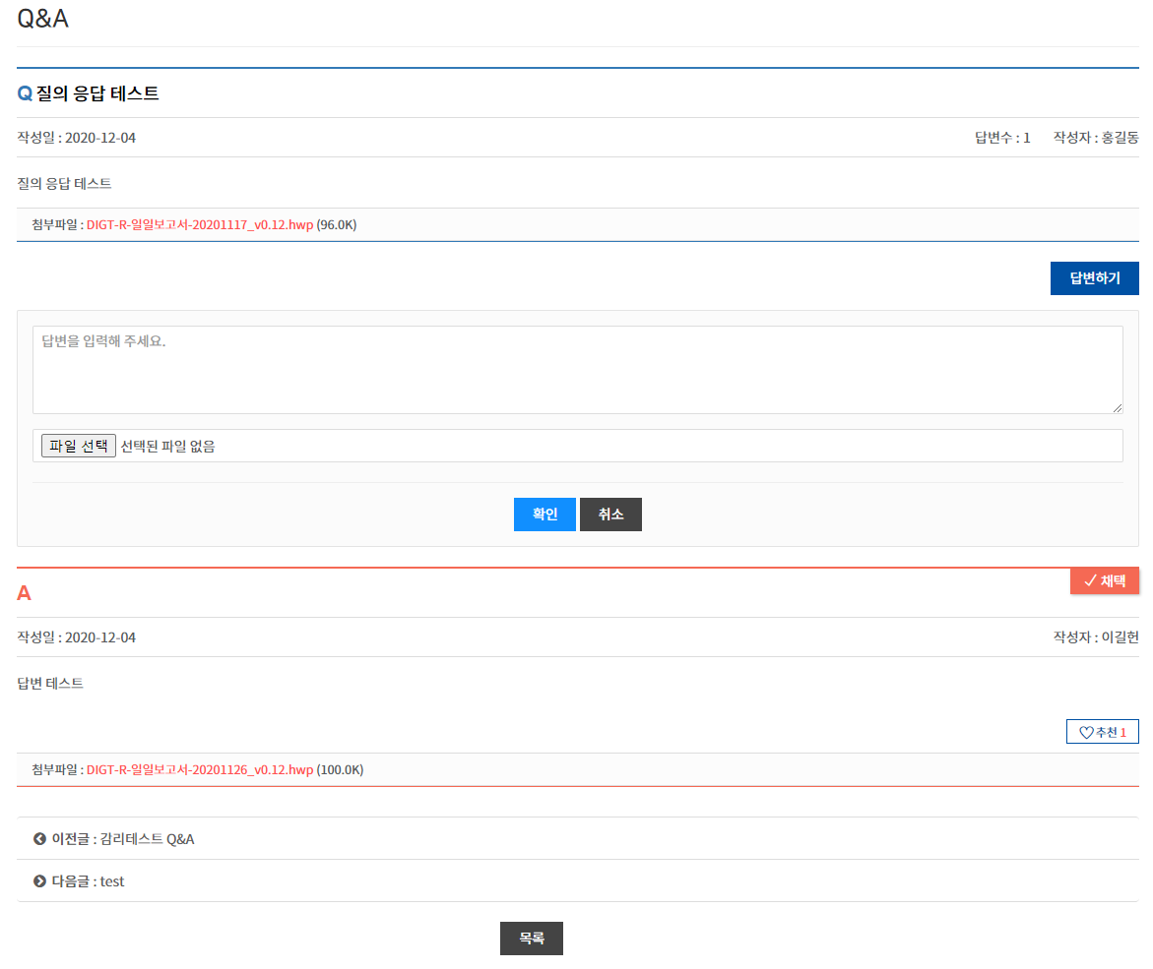
18-2. Q&A 상세
가. 화면 설명 ○ Q&A 상세 화면 나. 기능 설명 ① 답변하기 - 질의에 대한 응답을 등록한다. ② 채택 - 응답을 채택한다.
1
2

Slide 31
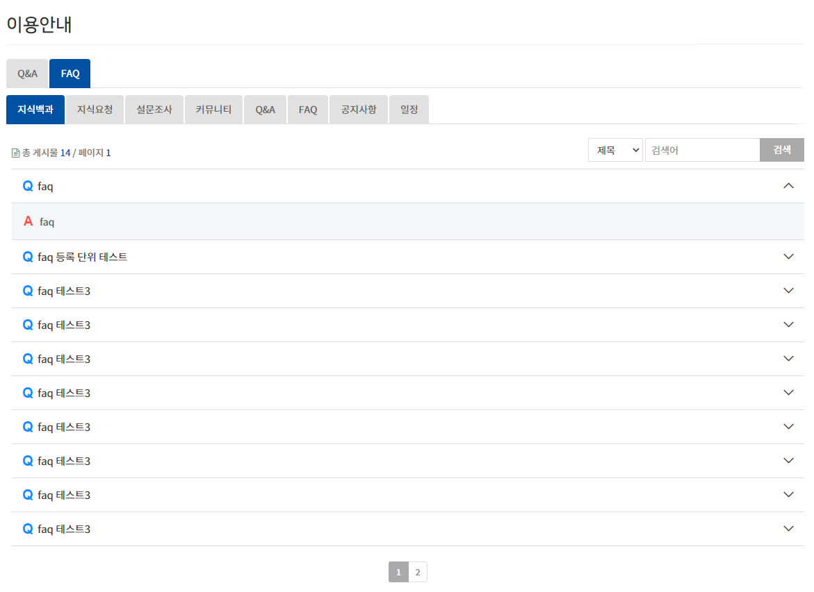
18-3. FAQ
가. 화면 설명 ○ 자주 찾는 질문 화면 나. 기능 설명 ① FAQ검색 - FAQ를 검색한다. ② FAQ 상세 확인 - FAQ 상세 내용을 확인한다.
1
2

Slide 32
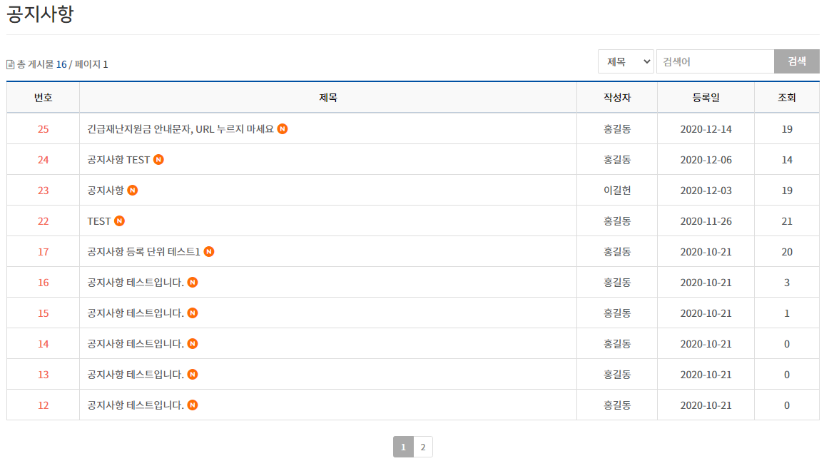
19. 공지사항 목록
가. 화면 설명 ○ 공지사항 화면 나. 기능 설명 ① 공지사항 검색 - 공지사항을 검색한다. ② 공지사항 상세 확인 - 공지사항 상세를 확인한다. - 클릭 시 공지사항 상세 페이지로 이동한다.
1
2

Slide 33
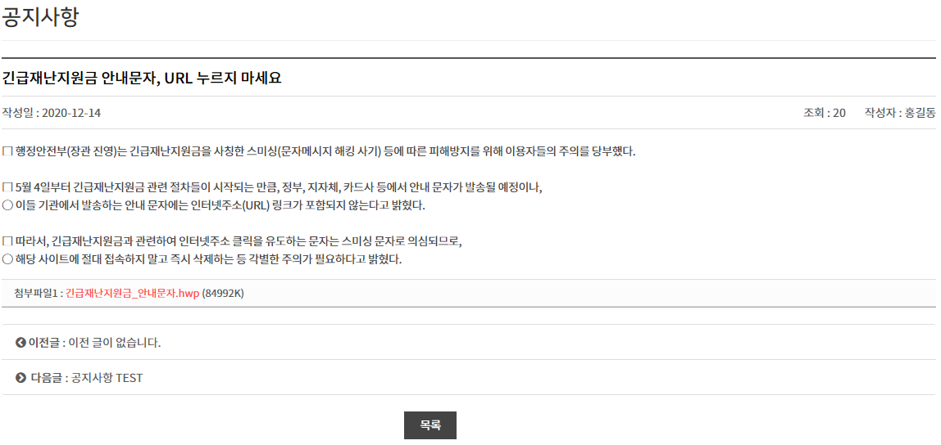
20. 공지사항 상세
가. 화면 설명 ○ 공지사항 상세 화면 나. 기능 설명 ① 공지사항 상세 - 공지사항 상세 내용을 확인한다.
1

Slide 34
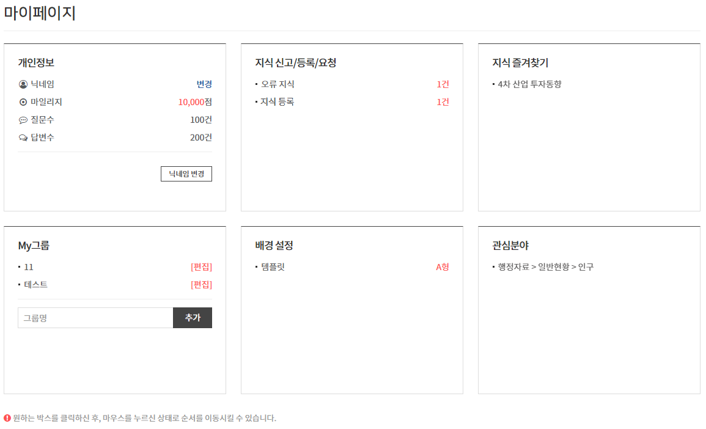
21. 마이페이지
가. 화면 설명 ○ 마이 페이지 화면 나. 기능 설명 ① 개인정보 - 닉네임, 질문 수, 답변 수를 확인할 수 있다. - 닉네임을 변경한다. ② 지식 신고/등록 - 오류신고 및 등록한 지식내역을 확인한다. ③ 지식 즐겨찾기 - 즐겨찾기로 등록한 지식을 확인한다. ④ My그룹 - 임의의 조직/사용자를 그룹으로 등록한다. - 새로 만들 그룹의 이름을 그룹명 칸에 입력하고 추가 버튼을 누르면 그룹이 생성된다. ⑤ 배경설정 - 마이 페이지의 배경을 변경한다. ⑥ 관심분야 - 관심분야로 등록한 지식 맵을 확인한다.
1
2
3
4
5
6

Slide 35
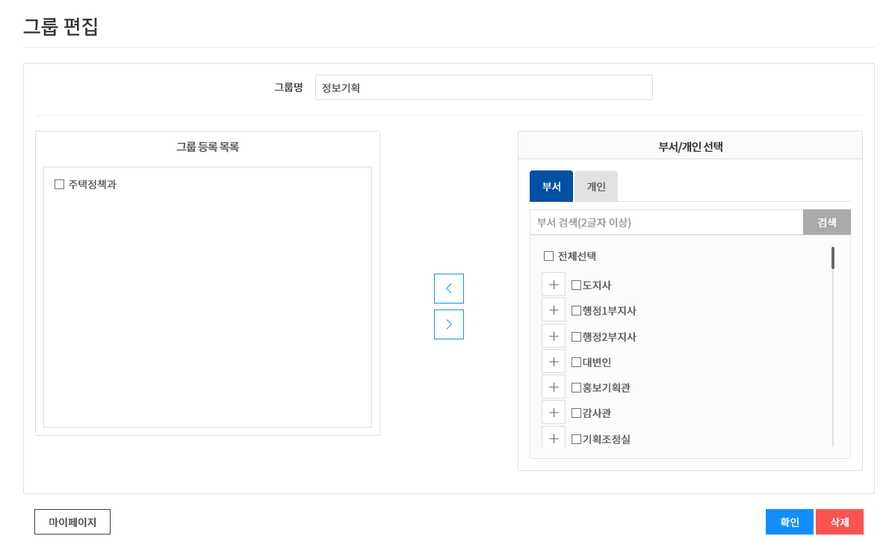



22. 그룹 편집
가. 화면 설명 ○ 그룹 편집 ○ 설문조사 탭의 설문 대상자(부서/개인/그룹) 지정의 경우 그룹 편집을 이곳에서 할 수 있다. 나. 기능 설명 ① 그룹등록 목록 - 그룹으로 등록될 대상이 표시된다. ② 조직/개인 선택 - 그룹으로 등록한 조직/개인을 선택한다. ③ 확인/삭제 - 확인 : 그룹을 저장한다. - 삭제 : 작성 중이거나, 작성된 그룹을 삭제한다.

Slide 36
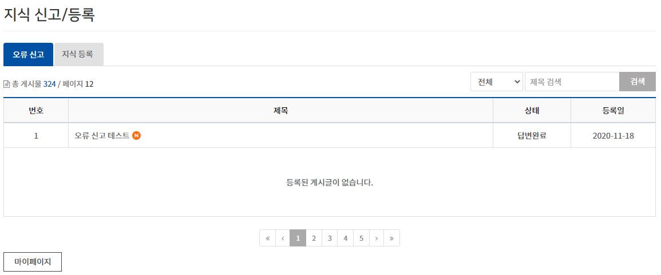
23. 지식 신고/등록 목록
가. 화면 설명 ○ 지식 신고/등록 목록 화면 나. 기능 설명 ① 오류 신고 내역 검색 - 입력한 검색어에 해당하는 오류신고 목록을 검색한다. ② 오류 신고 상세 - 오류 신고 상세 내역을 확인한다. - 클릭 시 상세 페이지로 이동한다.
1
2

Slide 37
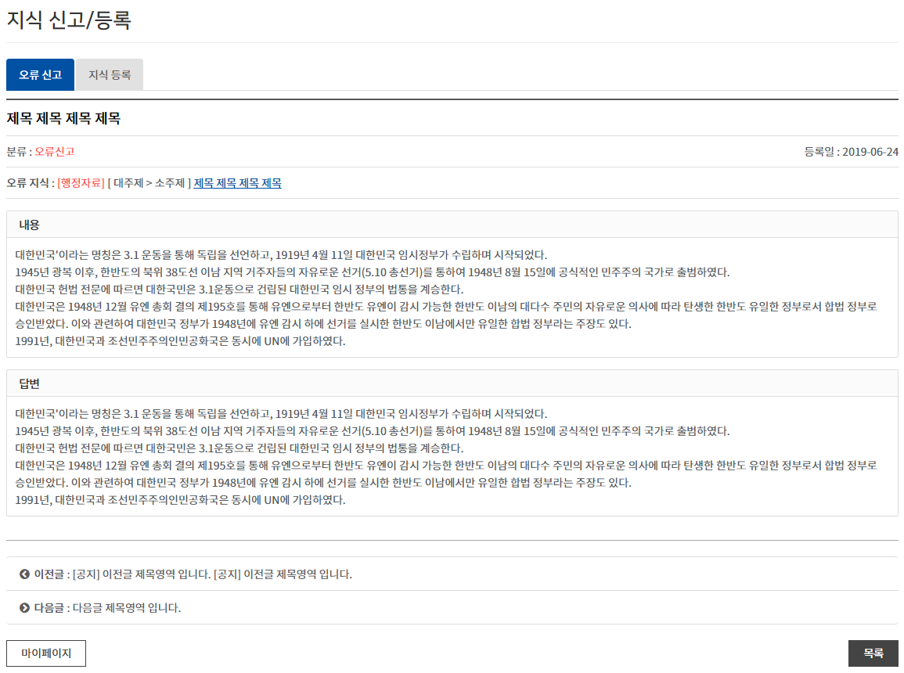
24. 지식 신고/등록 상세
가. 화면 설명 ○ 지식 신고/등록 상세 화면 나. 기능 설명 오류 신고 상세 내용 - 등록된 오류 신고 내용을 확인한다.
1

Slide 38
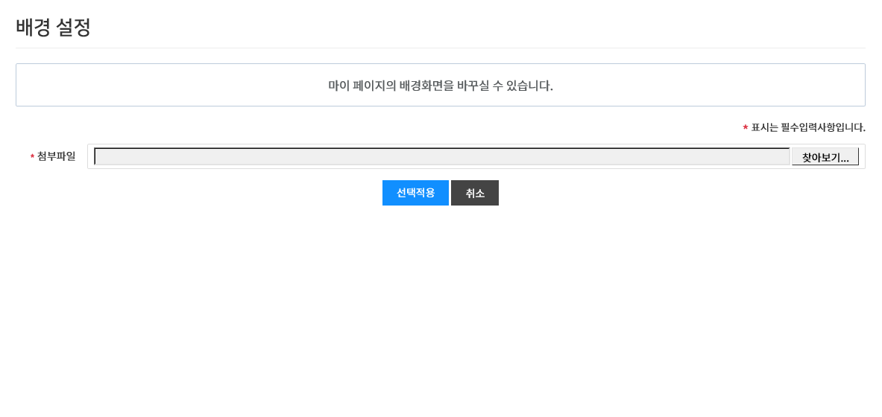

25. 배경 설정
가. 화면 설명 ○ 배경 설정 화면 나. 기능 설명 ① 배경설정 - 마이 페이지>배경설정>등록>첨부파일 찾기 ② 선택적용 - 선택한 배경을 마이 페이지 배경으로 적용한다. - 마이 페이지에서 등록된 배경을 삭제할 수 있다.

